Slide 1
Statut global des bâtiments verts et durables
Présenté par Adnan JOUNI - ALMEE
Formation sur GRASSMED – MEETMED II
WP3_A3.1.6
Marrakech 5 février 2024

Slide 2
Grandes lignes
Green and Sustainable Buildings Global Status
Ce qui est nouveau
Tendances dans le bâtiment depuis 2015
Suivi de l'indice de décarbonations
Demande globale récente d’énergie
Activités récentes de construction verte
Politiques, codes et certificats
Activités d'évaluation des bâtiments écologiques dans la région sud-méditerranéenne
PEMS et Labels
Certifications et notation

Slide 3
Ce qui est nouveau
Green and Sustainable Buildings Global Status
Faits saillants du rebond des émissions mondiales de bâtiments et de construction
la nécessité d’un changement structurel.
En 2021, les activités de construction ont retrouvé leurs niveaux d’avant la pandémie dans la plupart des grandes économies. En conséquence, la demande énergétique des bâtiments a augmenté d’environ 4 % par rapport à 2020 – la plus forte augmentation des 10 dernières années.
Malgré certains progrès au niveau politique, l’absence de changement structurel met en évidence l’écart croissant entre les performances réelles du secteur et la voie de décarbonation nécessaire.
Les émissions de CO2 du secteur des bâtiments ont atteint un niveau record d’environ 10 GtCO2, soit une augmentation d’environ 5 % par rapport à 2020 et 2 % de plus que le précédent pic de 2019.

Slide 4
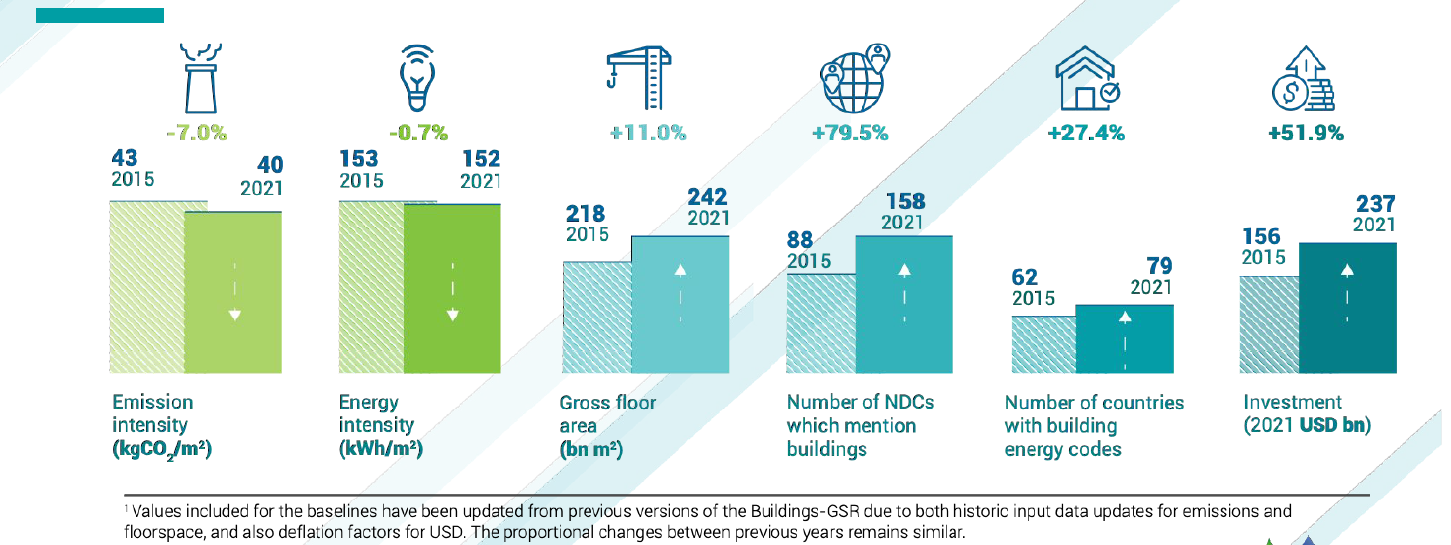
FACTEURS GLOBEAUX DES TENDANCES DANS LES BÂTIMENTS DEPUIS 2015
Green and Sustainable Buildings Global Status
Cost Savings: Energy-efficient systems and equipment can save building owners and occupants money on utility bills over time.
Figure 1. Global green building drivers key trends 2015 and 2021; Source: GlobalABC-GRS 2022
Certains progrès ont été réalisés au niveau politique et avec une augmentation des investissements, mais des efforts plus importants doivent être déployés pour réduire les émissions globales et améliorer la performance énergétique des bâtiments, parallèlement à la tendance continue à augmenter la surface habitable*.
* GlobalABC-GRS 2022

Slide 5
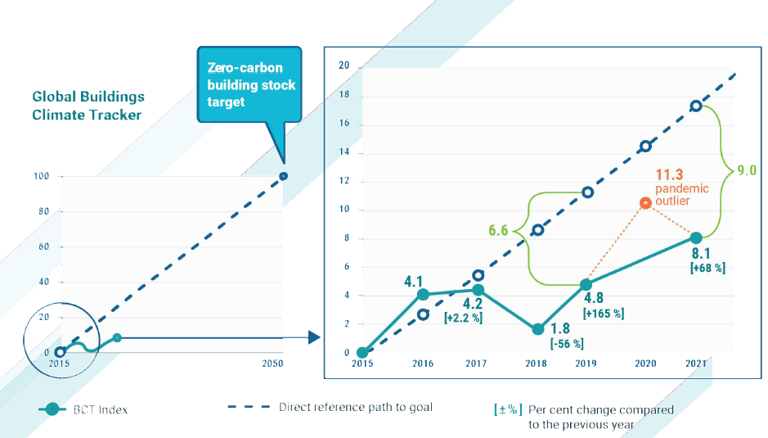
SUIVI DE L'INDICE DE DÉCARBONATION
Green and Sustainable Buildings Global Status
Les bâtiments et l’industrie de la construction offrent un potentiel d’atténuation global important pour parvenir à l’Accord de Paris. Les opportunités incluent l’amélioration de l’efficacité et de l’utilisation des bâtiments existants, de nouveaux bâtiments hautes performances, des appareils et équipements d’éclairage efficaces dans les bâtiments, l’intégration des énergies renouvelables dans les bâtiments et la décarbonation de la production de matériaux de construction*.
Cost Savings: Energy-efficient systems and equipment can save building owners and occupants money on utility bills over time.
Figure 2. Direct reference path to a zero-carbon building stock target in 2050 (left); zoom into the period between 2015 and 2021, comparing the observed Global Buildings Climate Tracker to the reference path (right), SOURCE: Buildings Performance Institute Europe 2022.
En 2021, le niveau de décarbonation a diminué à 8,1 points, contre 11,3 en 2020. Le tracker montre que depuis la pandémie, les activités de décarbonations des bâtiments ont retrouvé leur vitesse de changement antérieure**.
*Buildings Performance Institute Europe (2020). A Methodology for Tracking Decarbonisation Action and Impact of the Buildings and Construction Sector Globally. Brussels. https:// www.bpie.eu/wp-content/uploads/2020/12/GABT-methodology- paper-final.pdf.
**Building Performance Institute Europe (2022). REPowerEU Energy Savings Plan: time to switch to action. Brussels: Building Performance Institute Europe. Available at: https://www.bpie.eu/publication/repowereu-energy-savingplan- time-to-switch-to-action/.
Notes:
Faut-il detailer l’indice?

Slide 6
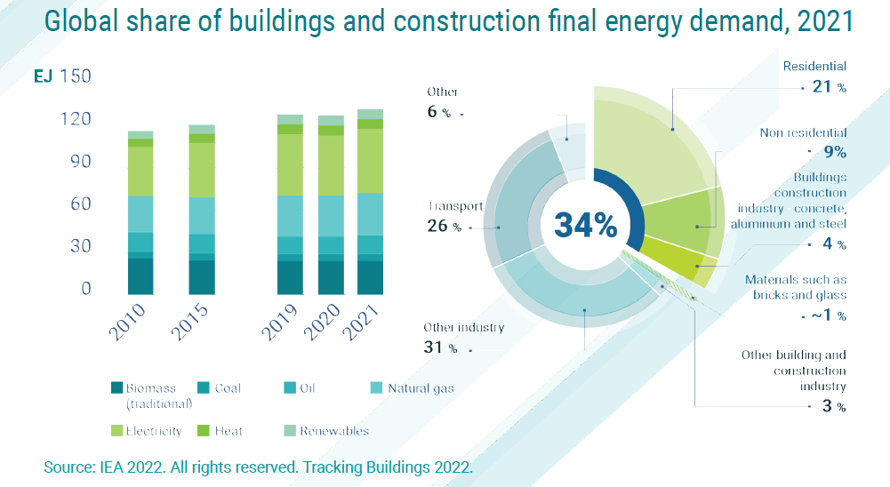
DEMANDE RÉCENTE D’ÉNERGIE OPÉRATIONNELLE GLOBALE
Green and Sustainable Buildings Global Status
La demande énergétique des bâtiments (pour le chauffage et la climatisation des locaux, le chauffage de l’eau, l’éclairage, la cuisson et d’autres usages) représente environ 30 % de la demande finale et est passée à 135 EJ.
La demande d’énergie en 2021 a augmenté d’environ 4 % par rapport à 2020 et dépasse de 3 % le précédent pic de 2019.
Cost Savings: Energy-efficient systems and equipment can save building owners and occupants money on utility bills over time.
Figure 3. operational energy demand in buildings by 2021 SOURCE: IEA2022.
Malheureusement, l’intensité énergétique est restée inchangée depuis 2019 et doit s’améliorer au rythme de 5 % par an d’ici 2030. Pour atteindre la voie nécessaire vers la neutralité carbone, l’Agence internationale de l’énergie estime que l’intensité doit baisser d’environ 35 % par rapport à son niveau actuel à environ 95 kWh/m2*.
*International Energy Agency (2022).
Notes:
Exajoule (EJ):: 1 EJ = 1018 J

Slide 7
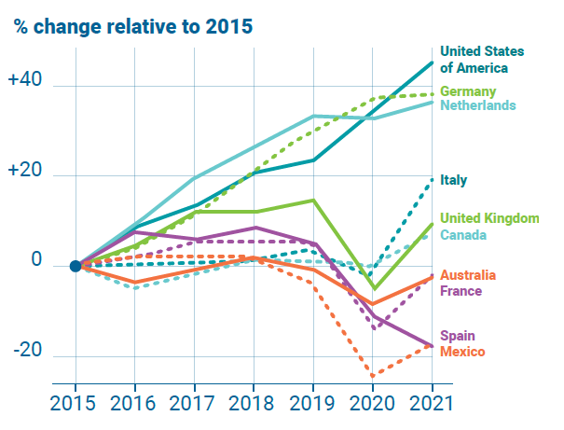
ACTIVITÉS RÉCENTES DE COSTRUNCTION VERTE
Green and Sustainable Buildings Global Status
Les activités de construction de bâtiments ont rebondi après leurs creux pandémiques et ont été à l’origine de l’investissement croissant dans des bâtiments plus efficaces.
Proportionnellement, la construction a été plus importante dans les pays à revenu élevé, ce qui témoigne d’un fort investissement jusqu’en 2021.
Figure 3. CONSTRUCTION ACTIVITIES 2015-2021 SOURCE: OECD 2022
Un défi clé à relever est de savoir comment cette croissance anticipée des activités de construction permettra de produire des bâtiments à zéro carbone net, aujourd'hui et à l'avenir, et ce que ces concepts signifient dans différents endroits du monde*.
*Organization for Economic Co-operation and Development (2022).

Slide 8
POLITIQUES, CODES ET CERTIFICATIONS -Politiques internationales et CND Nationally Determined Contributions
Green and Sustainable Buildings Global Status
Les politiques en matière de bâtiments et de construction ont connu des progrès en 2021, avec 23 pays révisant et mettant à jour leurs CND avec un plus grand engagement en faveur de l'efficacité et de l'adaptation des bâtiments, et un plus grand niveau de détail.
80% des pays font désormais référence aux bâtiments dans le cadre de leurs plans d'action CND, contre environ 69% en 2020*
YEAR | 2021 | 2022
Adaptation | 17 | 20
Energy Efficiency | 94 | 103
Extensive Details | 10 | 15
Limited Reference | 14 | 16
No known NDC | 5 | 3
No Mention | 56 | 35
Further Detail I 4th Biennial Report | - | 4
Total Mentioning Buildings | 135 | 158
Total | 196
Cost Savings: Energy-efficient systems and equipment can save building owners and occupants money on utility bills over time.
Table 1 Statements mentioning buildings in NDCs . SOURCE:UNFCCC 2022
*United Nations Framework Convention on Climate Change(2022). NDC Registry. Bonn: United Nations Framework Convention on Climate Change. Available at: https://unfccc.int/ NDCREG

Slide 9
POLITIQUES, CODES ET CERTIFICATIONS -Codes du bâtiment vert
Green and Sustainable Buildings Global Status
Les codes du bâtiment sont essentiels pour lutter contre les émissions du secteur et fournir des lignes directrices claires sur leurs caractéristiques. Les codes énergétiques du bâtiment doivent être conçus en tenant compte des conditions environnementales locales et de l’utilisation du bâtiment. En septembre 2022, 79 pays sur 196 (40 %) disposaient de codes énergétiques du bâtiment qui sont soit obligatoires pour au moins une partie du parc immobilier, soit comportant une composante volontaire.
Mandatory | 68
Performance standard available | 11
In development | 32
No known code | 85
Grand total | 196
Cost Savings: Energy-efficient systems and equipment can save building owners and occupants money on utility bills over time.
Table 2. Building energy codes status in 2022. Source: Buildings Performance Institute Europe (2020)
Au total, 51 des 196 pays suivis par le Buildings Global Status Report ont des codes énergétiques obligatoires pour les bâtiments qui couvrent à la fois les secteurs résidentiels et non résidentiels.
Bâtiments*.
* GlobalABC-GRS 2022

Slide 10
POLITIQUES, CODES ET CERTIFICATIONS -Certifications de bâtiments verts
Green and Sustainable Buildings Global Status
En 2021, il existe 74 systèmes de certification de bâtiments verts* dans le monde, la majorité étant administrés par des membres du World Green Building Council (WorldGBC). Au moins 184 pays disposent de bâtiments certifiés selon ces systèmes de certification.
Region | Examples of Rating systems used
Africa | LEED, BREEAM, EcoBat, Green Star, Green Pyramid, ETC…
Americas | LEED, Casa, ETC..
Asia | LEED, CASBEE, GRIHA, ARZ, HQE, BREEAM,GREENSL, PEARL, TARSHEED, SAAF, GREEM MARK ETC..
Europe | BREEAM, HQE, DGNB, EDGE, ETC…
Oceania | Green Star, Homestar, NABERSNZ, Carbon zero
Table 3. Examples of GBRS around the globe, SOURCE: WorldGBC 2022.
* World Business Council for Sustainable Development (2021). Reflections from COP26: How we can transform the built environment to net zero. Available at: https://www.wbcsd.org/ Overview/News-Insights/WBCSD-insights/Reflections-from- COP26-How-we-can-transform-the-built-environment-tonet- zero.

Slide 11
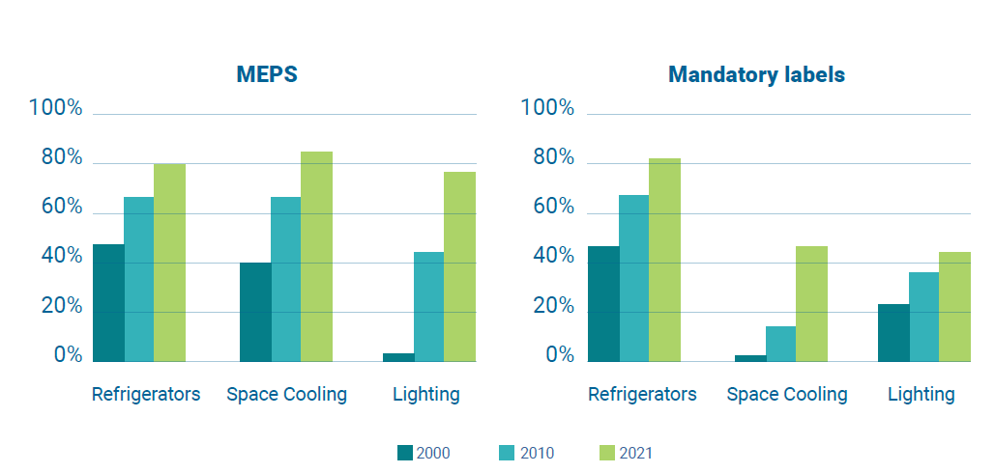
POLITIQUES, CODES ET CERTIFICATIONS -MEPS, normes et labels
Green and Sustainable Buildings Global Status
L'AIE estime que les standards minimaux de performance énergétique couvrent désormais plus de 80% de la consommation d'énergie finale pour les réfrigérateurs et climatiseurs résidentiels et plus de 75% pour les lampes/éclairage*.
Plus de 100 pays ont mis en place des standars minimaux de performance énergétique pour au moins une des principales utilisations finales liées aux appareils et équipements (par exemple, le refroidissement, l’éclairage et les réfrigérateurs), et 20 autres sont en stade d’élaboration de ces normes.
Figure 3. Share of energy consumption for appliances covered by minimum energy
performance standards (MEPS) or mandatory comparative labels, SOURCE: IEA 2022.
* International Energy Agency (2022).

Slide 12
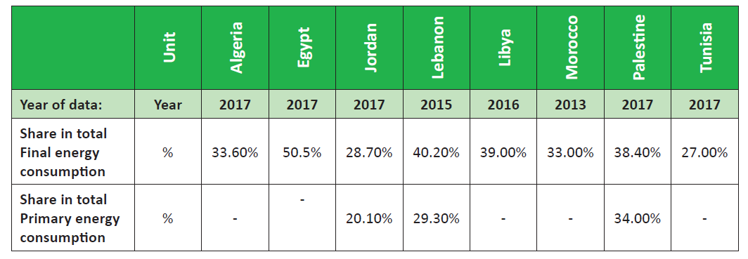
ACTIVITÉS D'ÉVALUATION DES BÂTIMENTS VERTS DANS LA RÉGION SUD-MED
Green and Sustainable Buildings Global Status
Primaire
Cost Savings: Energy-efficient systems and equipment can save building owners and occupants money on utility bills over time.
Table 4. Energy consumption in the building sector in the region, Source: meetMED,
Finale
Le secteur du bâtiment est l’un des plus gros consommateurs d’énergie de la région.
En raison de sa population croissante et de son taux d’urbanisation, il s’agit d’un secteur essentiel dans lequel des mesures d’efficacité énergétique doivent être mises en œuvre.
Il s'agit par exemple de la mise en œuvre de normes d'isolation, du développement de codes du bâtiment EE et de la création de systèmes de Labels EE pour les bâtiments*.
* meetMED 2020, https://meetmed.org/books/meetmed_ee-in-buildings-2/
Notes:
Tunisie?

Slide 13
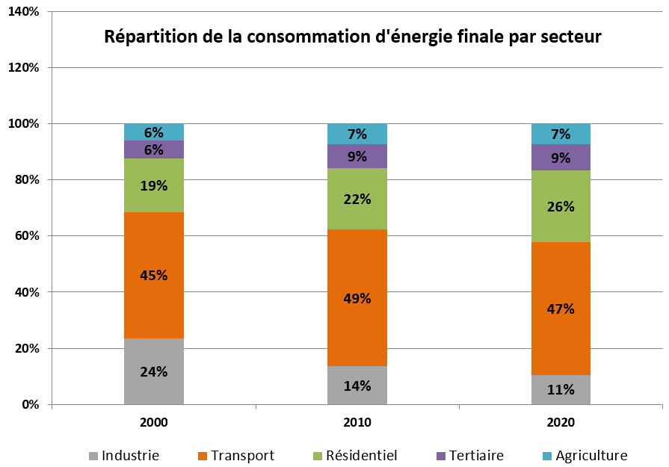
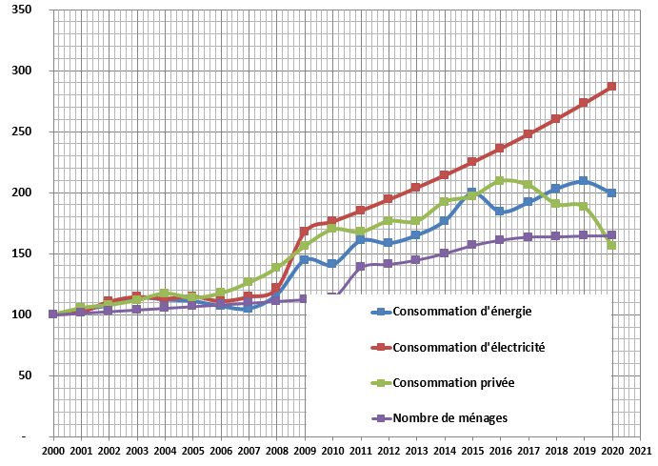
ACTIVITÉS D'ÉVALUATION DES BÂTIMENTS VERTS DANS LA RÉGION SUD-MED
Green and Sustainable Buildings Global Status
Notes:
Tunisie?

Slide 14
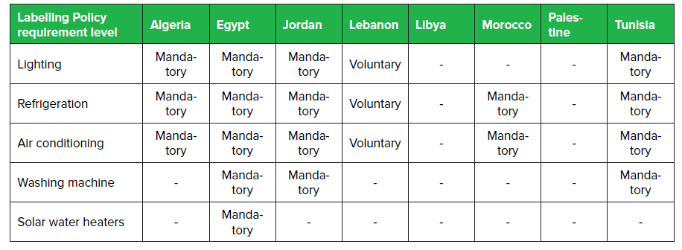
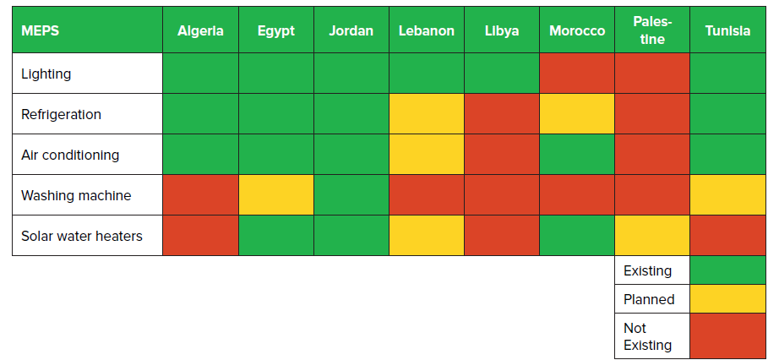
MEPS ET LABELS
Green and Sustainable Buildings Global Status
Une grande partie de la consommation totale d’énergie des bâtiments est liée aux appareils couramment utilisés dans les ménages et les bâtiments tertiaires. Il est donc important d’adopter des standards minimaux obligatoires de performance énergétique (MEPS) pour garantir l’utilisation d’équipements efficaces. La plupart des pays ont travaillé à la mise en œuvre de ces normes, notamment pour la réfrigération, la climatisation et l'éclairage.
Des normes d'étiquetage des appareils électroménagers devraient être mises en œuvre afin de promouvoir l'achat par les consommateurs d'équipements économes en énergie, car elles les aident à faire des choix plus efficaces*.
Table 6. Labelling Policy requirement levels , Source: meetMED,
Table 7. MEPS per country, Source: meetMED,
* meetMED 2020, https://meetmed.org/books/meetmed_ee-in-buildings-2/
Notes:
Standard de performance Energétique minimal SMPE

Slide 15
Nous Contacter!
Pour toute demande ou commentaire, n'hésitez pas à nous contacter
www.meetmed.org
meetMED Project
@meetmed1
www.almeelebanon.com
almeelb
AlmeeLB
AlmeeLB
almeelb

